Slide 1
Kính chào quý thầy cô
và các em!

Slide 2
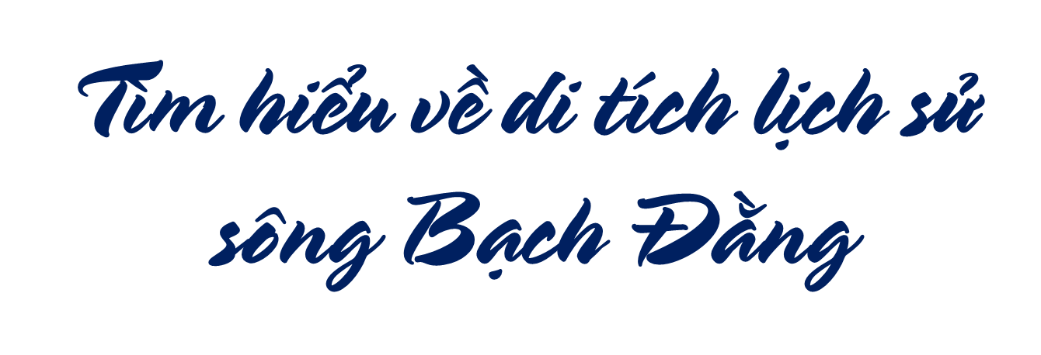
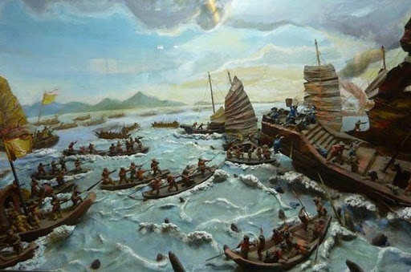

Slide 3
Sơ đồ sông Bạch Đằng ngày nay

Slide 4
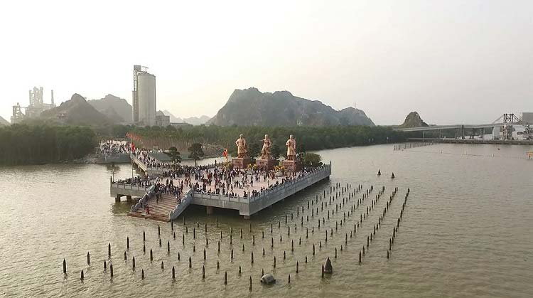
Em hãy kể tên những chiến công trên sông Bạch Đằng?

Slide 5
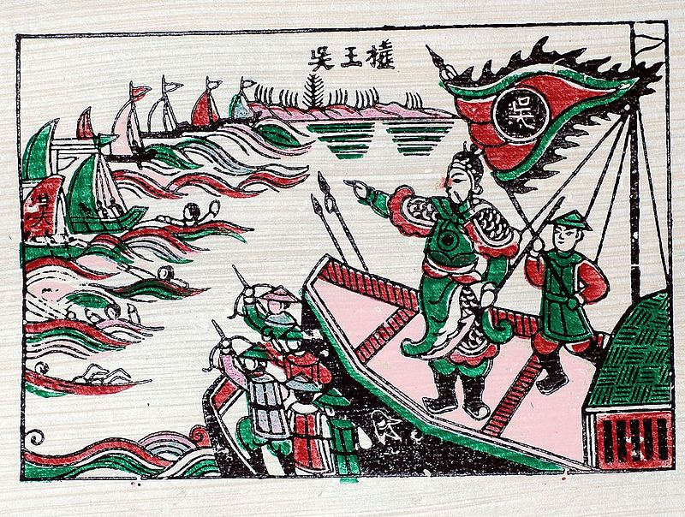
Những chiến công lớn trên sông Bạch Đằng
Năm 938: Ngô Quyền chém đầu tướng giặc Hoằng Thao, phá tan quân xâm lược Nam Hán.

Slide 6
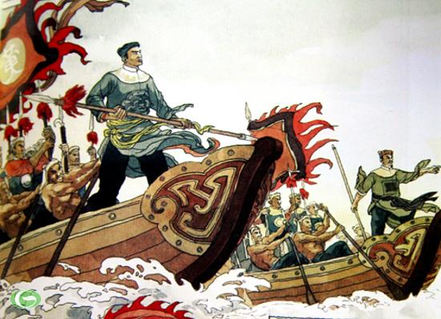
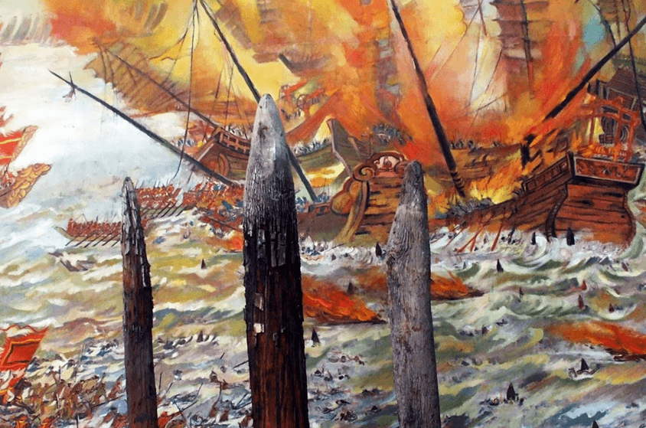
Những chiến công lớn trên sông Bạch Đằng
2. Năm 981: Vua Lê Đại Hành giết tướng Hầu Nhân Bảo, đánh tan quân Tống xâm lược.

Slide 7
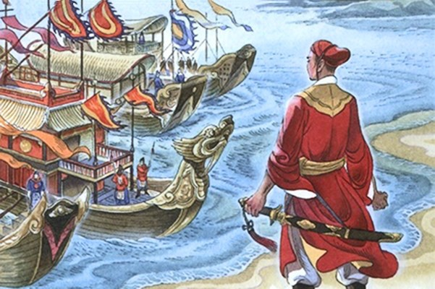
Những chiến công lớn trên sông Bạch Đằng
3. Năm 1288: Hưng Đạo Vương Trần Quốc Tuấn đánh tan quân Nguyên Mông – bắt sống tướng giặc Ô Mã Nhi.

Slide 8
Phú sông Bạch Đằng
(Bạch Đằng giang phú)
Trương Hán Siêu

Slide 9
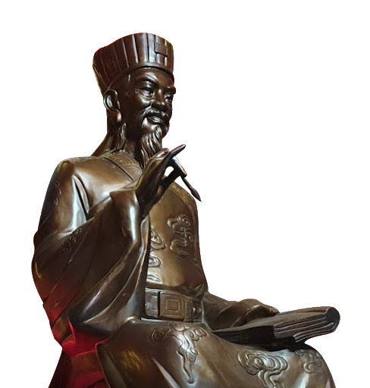
I. TÌM HIỂU CHUNG
1. Tác giả : Trương Hán Siêu (?-1354)
Tự: Thăng Phủ.
Quê quán: làng Phúc Thành - huyện Yên Ninh (nay thuộc thị xã Ninh Bình).
Là môn khách của Trần Hưng Đạo.

Slide 10
I. TÌM HIỂU CHUNG
1. Tác giả : Trương Hán Siêu (?-1354)
Con người: cương trực, học vấn uyên thâm, được vua Trần tin cậy, nhân dân kính trọng.

Slide 11
I. TÌM HIỂU CHUNG
1. Tác giả : Trương Hán Siêu (?-1354)
Sự nghiệp văn chương: Tác phẩm hiện còn lại không nhiều, trong đó có bài “Phú sông Bạch Đằng”.

Slide 12
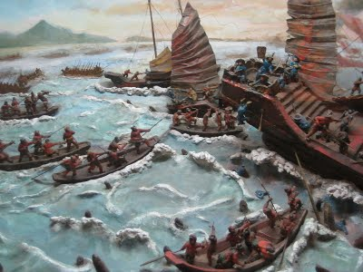
I. TÌM HIỂU CHUNG
2. Tác phẩm
Viết khoảng 50 năm sau khi kháng chiến Nguyên – Mông thắng lợi.

Slide 13
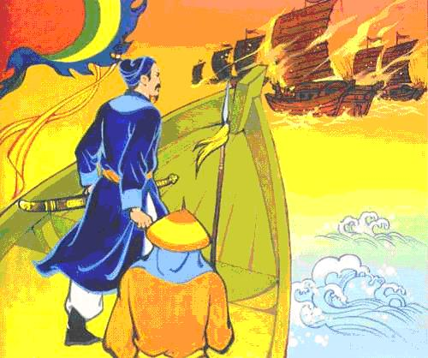

Slide 14
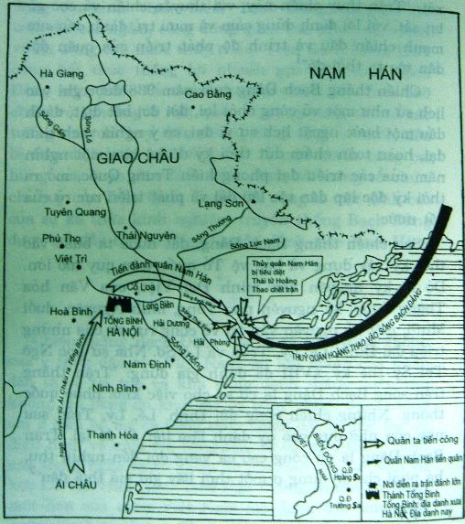

Slide 15
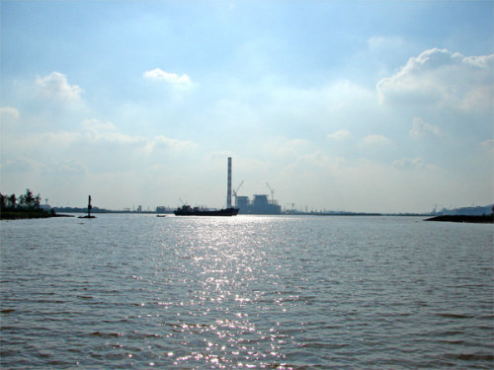

Slide 16
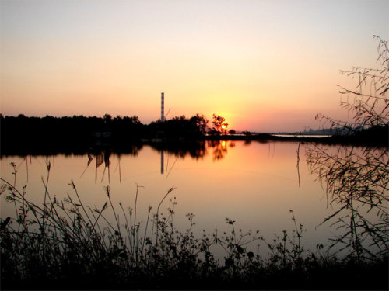

Slide 17
Di tích còn lại của ” Bạch Đằng giang phú”

Slide 18
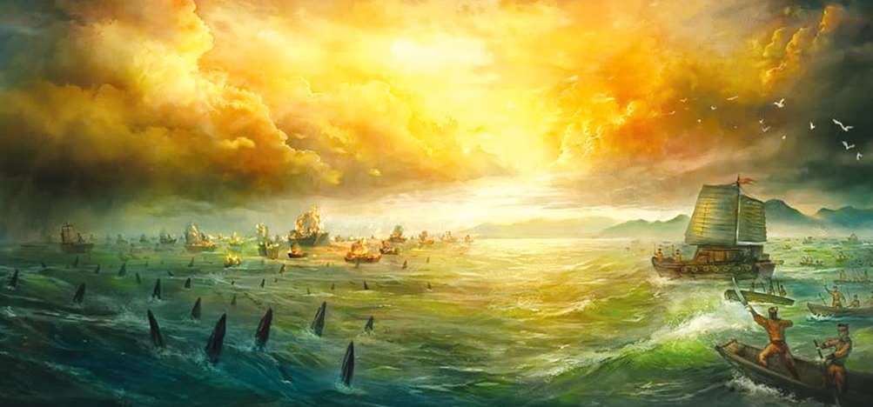
I. TÌM HIỂU CHUNG
3. Thể phú:
a. Khái niệm
- Là thể văn có vần hoặc xen lẫn văn vần và văn xuôi, dùng tả cảnh vật, phong tục, kể sự vật, bàn chuyện đời.

Slide 19
I. TÌM HIỂU CHUNG
3. Thể phú:
b. Phân loại: 2 loại
Phú cổ thể: có trước đời Đường (Trung Quốc). Bố cục gồm 4 đoạn:
+ Mở
+ Giải thích
+ Bình luận
+ Kết.
Phú Đường luật (phú cận thể): xuất hiện từ thời Đường, có vần, có đối, theo luật bằng trắc.

Slide 20
II. Đọc- hiểu văn bản:
Đọc
Bố cục:
- Đoạn mở: từ đầu  “còn lưu!”
 Cảm xúc của nhân vật khách trước cảnh sắc trên sông Bạch Đằng.
- Đoạn giải thích: tiếp  “nghìn xưa ca ngợi”
 Các bô lão kể lại các chiến tích trên sông Bạch Đằng.
- Đoạn bình luận: tiếp  “chừ lệ chan”
 Các bô lão suy ngẫm và bình luận về nguyên nhân chiến thắng trên sông Bạch Đằng.
- Đoạn kết: còn lại.
 Lời ca khẳng định vai trò và đức độ của con người.

Slide 21
III. Phân tích
Đoạn mở: Cảm xúc của nhân vật khách trước cảnh sắc trên sông Bạch Đằng
Thảo luận nhóm
GV: chia lớp thành 6 nhóm
HS thảo luận nhóm trong vòng 4 phút, trả lời các câu hỏi theo phiếu bài tập.
Đại diện các nhóm trình bày, các nhóm còn lại bổ sung

Slide 22
III. Phân tích
Đoạn mở: Cảm xúc của nhân vật khách trước cảnh sắc trên sông Bạch Đằng
Phiếu bài tập
4 phút
Câu hỏi | Nhiệm vụ
Câu 1: Mục đích dạo chơi thiên nhiên, chiến địa của “khách”? | - Nhóm 1, 2
Câu 2: “Khách” là người có tráng chí, có tâm hồn như thế nào qua việc nhắc đến những địa danh lịch sử của Trung Quốc và miêu tả những địa danh lịch sử của đất Việt? | - Nhóm 3, 4
Câu 3: Cảm xúc của nhân vật “Khách” trước khung cảnh thiên nhiên sông Bạch Đằng? | - Nhóm 5, 6

Slide 23
III. Phân tích
Đoạn mở: Cảm xúc của nhân vật khách trước cảnh sắc trên sông Bạch Đằng
Hình tượng nhân vật khách
+ Là sự phân thân của tác giả
- Mục đích dạo chơi thiên nhiên:
+ Thưởng thức vẻ đẹp thiên nhiên.
+Nghiên cứu cảnh trí đất nước.
Giương buồm giong gió chơi vơi, Lướt bể chơi trăng mải miết.

Slide 24
III. Phân tích
1. Đoạn mở:Cảm xúc của nhân vật khách trước cảnh sắc trên sông Bạch Đằng
Sớm gõ thuyền chừ Nguyên Tương, Chiều lần thăm chừ Vũ huyệt. Cửu Giang, Ngũ Hồ, Tam Ngô, Bách Việt. …. Đầm Vân Mộng chứa vài trăm trong dạ cũng nhiều, Mà tráng chí bốn phương vẫn còn tha thiết.
- Những địa danh được nói đến:
+ Địa danh lịch sử lấy từ trong điển cố Trung Quốc: sông Nguyên, sông Tương, Cửu Giang, Ngũ Hồ, Tam Ngô, Bách Việt, Đầm Vân Mộng.
 Tác giả “đi qua” bằng tri thức sách vở, trí tưởng tượng.

Slide 25
III. Phân tích
1. Đoạn mở:Cảm xúc của nhân vật khách trước cảnh sắc trên sông Bạch Đằng
Qua cửa Đại Than, Ngược bến Đông Triều, Đến sông Bạch Đằng,
+ Địa danh của đất Việt: cửa Đại Than, bến Đông Triều, sông Bạch Đằng.

Slide 26
III. Phân tích
1. Đoạn mở:Cảm xúc của nhân vật khách trước cảnh sắc trên sông Bạch Đằng
* Nhân vật “khách” là người:
+ Có vốn hiểu biết phong phú.
+ Yêu thiên nhiên tha thiết.
+ Có tâm hồn khoáng đạt, có hoài bão lớn lao.

Slide 27
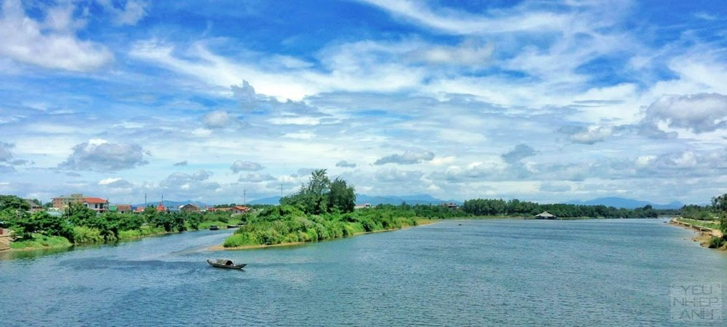
III. Phân tích
1. Đoạn mở:Cảm xúc của nhân vật khách trước cảnh sắc trên sông Bạch Đằng
- Cảnh sắc của thiên nhiên trên sông Bạch Đằng:
+ Hùng vĩ, hoành tráng:
Bát ngát sóng kình muôn dặm, Thướt tha đuôi trĩ một màu.

Slide 28
III. Phân tích
1. Đoạn mở:Cảm xúc của nhân vật khách trước cảnh sắc trên sông Bạch Đằng
- Cảnh sắc của thiên nhiên trên sông Bạch Đằng:
+ Trong sáng, nên thơ:
Nước trời một sắc, Phong cảnh ba thu.

Slide 29
III. Phân tích
1. Đoạn mở:Cảm xúc của nhân vật khách trước cảnh sắc trên sông Bạch Đằng
Bờ lau san sát, Bến lách đìu hiu Sông chìm giáo gãy, Gò đầy xương khô. Buồn vì cảnh thảm, Đứng lặng giờ lâu.
- Cảnh sắc của thiên nhiên trên sông Bạch Đằng:
+ Ảm đạm, hiu hắt, do thời gian đang làm mờ bao dấu vết: “cảnh thảm”.

Slide 30
III. Phân tích
1. Đoạn mở: Cảm xúc của nhân vật khách trước cảnh sắc trên sông Bạch Đằng
Thương nỗi anh hùng đâu vắng tá, Tiếc thay dấu vết luống còn lưu.
Tâm trạng: + Phấn khởi, tự hào
+ Buồn đau, nuối tiếc.

Slide 31
III. Phân tích
2. Đoạn giải thích Các bô lão kể lại các chiến tích trên sông Bạch Đằng
* Hình tượng nhân vật các bô lão:
“Bên sông bô lão hỏi, Hỏi ý ta sở cầu. Có kẻ gậy lê chống trước, Có người thuyền nhẹ bơi sau
Vái ta mà thưa rằng:…”
- Vai trò:
+ Là người chứng kiến chiến tích lịch sử.
+ Là người kể lại các chiến tích hào hùng đó cho khách nghe.
- Thái độ của các bô lão đối với khách: nhiệt tình, hiếu khách.

Slide 32
III. Phân tích
2. Đoạn giải thích: Các bô lão kể lại các chiến tích trên sông Bạch Đằng.
“Đây là chiến địa buổi trùng hưng nhị thánh bắt Ô Mã, Cũng là bãi đất xưa, thuở trước Ngô chúa phá Hoằng Thao”
- Các chiến tích:
+ Ngô chúa phá Hoằng Thao
+ Trùng Hưng nhị thánh bắt Ô Mã.

Slide 33
III. Phân tích
2. Đoạn giải thích: Các bô lão kể lại các chiến tích trên sông Bạch Đằng.
“Đương khi ấy: Thuyền tàu muôn đội, … Ánh nhật nguyệt chừ phải mờ, Bầu trời đất chừ sắp đổi”.
- Thái độ, giọng điệu của các bô lão khi kể chuyện: nhiệt huyết, tự hào, mang cảm hứng của người trong cuộc.
- Câu văn: Dài ngắn khác nhau, phù hợp với diễn biến trận đánh.

Slide 34
III. Phân tích
3. Đoạn bình luận: Các bô lão suy ngẫm và bình luận về nguyên nhân chiến thắng trên sông Bạch Đằng.
- Nguyên nhân làm nên thắng lợi:
+ Thời thế thuận lợi (thiên thời): “trời cũng chiều người”.
+ Địa thế núi sông (địa lợi): “trời đất cho nơi hiểm trở”.
+ Con người: có tài, có đức lớn  giữ vai trò quyết định quan trọng nhất đến thắng lợi.
 Cảm hứng mang giá trị nhân văn và có tầm triết lí sâu sắc.

Slide 35
III. Phân tích
3. Đoạn kết: Lời ca khẳng định vai trò và đức độ của con người
- Tuyên ngôn về chân lí của các bô lão:
+ Những người bất nghĩa thì sẽ tiêu vong.
+ Những người anh hùng, nhân nghĩa thì mãi lưu danh thiên cổ.
 Đó là chân lí có tính chất vĩnh hằng.

Slide 36
III. Phân tích
3. Đoạn kết: Lời ca khẳng định vai trò và đức độ của con người
- Lời ca tiếp nối của khách:
+ Ca ngợi sự anh minh của 2 vị thánh quan (Trần Nhân Tông và Trần Thánh Tông).
+ Ca ngợi chiến tích trên sông Bạch Đằng.
+ Khẳng định chân lí: vai trò và vị trí quyết định của con người trong tương quan với yếu tố đất đai hiểm yếu.
 Niềm tự hào dân tộc và tư tưởng nhân văn cao đẹp.

Slide 37
IV. Tổng kết
1. Giá trị nội dung
- Lòng yêu nước.
- Tự hào dân tộc về truyền thống anh hùng bất khuất và đạo lí nhân nghĩa.
- Tư tưởng nhân văn cao đẹp: Khẳng định và đề cao vai trò của con người, đạo lí chính nghĩa.

Slide 38
VI. Tổng kết
2. Nghệ thuật
Bài phú là đỉnh cao nghệ thuật của thể phú trong VHTĐVN:
+ Bố cục chặt chẽ.
+ Lời văn linh hoạt.
+ Hình tượng nghệ thuật sinh động.

Slide 39
CỦNG CỐ
Câu 1: Văn bản “ Phú sông Bạch Đằng” được Trương Hán Siêu sáng tác khi nào ?
A. Khi nhà Trần bắt đầu có dấu hiệu suy thoái
B. Khi nhà Trần đang cường thịnh’
C. Khi nhà Trần vừa đạnh thắng quân Nguyên-Mông
D. Khi nhà Trần vừa củng cố lại chính quyền
Đáp án: A

Slide 40
CỦNG CỐ
Câu 3: Câu “ Anh minh hai vị thánh quân” để nuối tiếc chỉ?
A. Ngô Quyền, Trần Nhân Tông
B. Trần Nhân Tông, Trần Hưng Đạo
C. Trần Thánh Tông, Trần Hưng Đạo
D. Ngô Quyền, Trần Hưng Đạo
Đáp án: C

Slide 41
CỦNG CỐ
Câu 2: Văn bản “ Phú sông Bạch Đằng” có mấy nhân vật ?
A. Hai
B. Bốn
C. Năm
D. Ba
Đáp án: A

Slide 42
CỦNG CỐ
Câu 4: “Phú sông Bạch Đằng” thuộc loại?
A. Văn phú
B. luật phú
C. bài phú
D. cổ phú
Đáp án: D

